Slide 1
Računalo u školi XIII
Novosti iz CARNeta
Zvonimir Stanić, dipl.ing.
Ravnatelj
27. rujna, 2009. g.

Slide 2
AAI@EduHr – preduvjet za sve usluge!
AAI@EduHr projekt za stjecanje virtualnog elektroničkog identiteta
  Distribuirani LDAP imenici za ustanove iz akademske zajednice
  Centralizirani LDAP imenik za ustanove iz sustava školstva - Hosting usluga za srednje i osnovne škole - HUSO
    384.986 identiteta u kolovozu 2009.
Jedinstveni identifikator svakog CARNet korisnika
602.000+ elektroničkih identiteta u AAI@EduHr sustavu u kolovozu 2009. godine

Slide 3

Online enciklopedija – Proleksis enciklopedija
Prva hrvatska opća i nacionalna online enciklopedija
Razvijena u suradnji CARNeta i tvrtke Pro Leksis d.o.o. uz potporu MZOŠ-a
Više od 62 000 članaka i 17 500 slika, mapa i ilustracija
Dostupno svima s valjanim AAI@EduHr elektroničkim identitetom
enciklopedija.carnet.hr

Slide 4

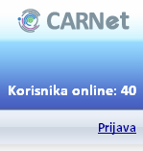
Burza udžbenika http://burza.skole.hr
Mjesto razmjene udžbenika za učenike i roditelje osnovnih i srednjih škola
Bez naknade
Potrebna registracija
Komunikacija omogućena putem e-maila i telefona
Broj prijavljenih korisnika: 8597
Broj ponuđenih udžbenika: 13252
Broj potraživanih udžbenika: 35116

Slide 5
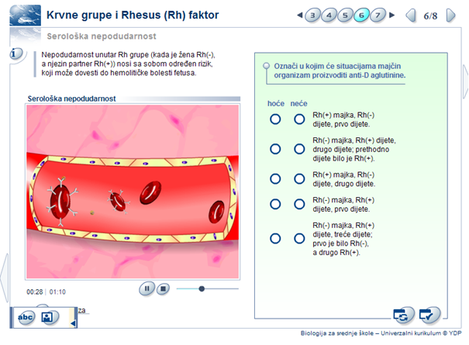
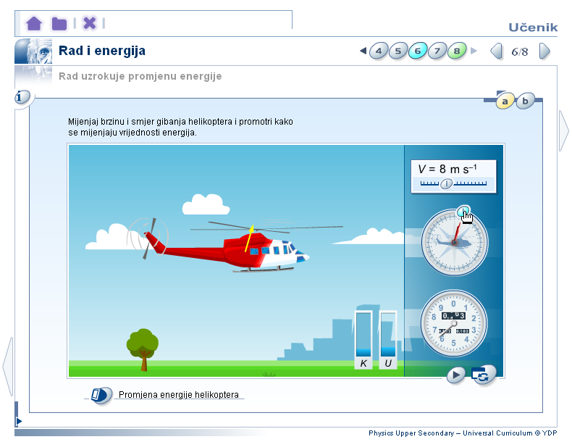
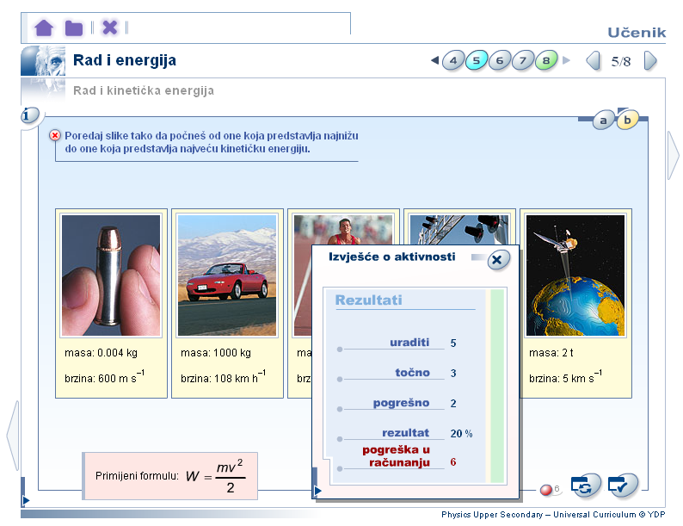
Portal “Nikola Tesla” lms.carnet.hr
Interaktivni digitalni nastavni materijali s Nacionalnog portala za učenje na daljinu „Nikola Tesla“ za srednjoškolsku nastavu matematike, fizike, biologije, kemije i engleskog jezika
Nastavnici i učenici, kroz audio i video zapise te brojne animacije, vizualiziraju problem i njegovo rješenje

Slide 6
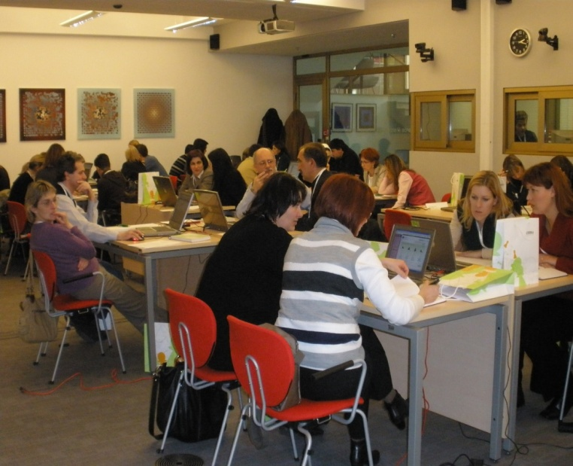
Tesla u školi
Početak projekta – prosinac 2008. g.
Završetak projekta – srpanj 2009. g.
Korisnici - nastavnici matematike, fizike, biologije i kemije srednjih škola RH – 48 nastavnika iz 18 srednjih škola

Slide 7

CARNetove računalno sigurnosne usluge za škole www.cert.hr
Antivirusna i antispam zaštita na poslužitelju elektroničke pošte
CARNet tehnički obavlja filtriranje nepoćudnih web sadržaja za osnovne i srednje škole, onemogućavajući dostupnost takvih sadržaja sa školskih računala
Praćenjem mrežnog prometa uočavamo maliciozne aktivnosti iz ili prema pojedinoj školi i sprječavamo eskalaciju problema na mreži
CARNetova Abuse služba zaprima i obrađuje prijave vezane uz neprihvatljivo korištenje CARNetovih internetskih resursa
Priručnik o računalnoj sigurnosti (http://www.cert.hr/prirucnik)
letci o računalnoj sigurnosti za učenike i roditelje - u suradnji s Udrugom Split zdravi grad i MZOŠ-om

Slide 8
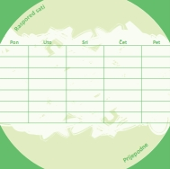


Letak za djecu

Slide 9
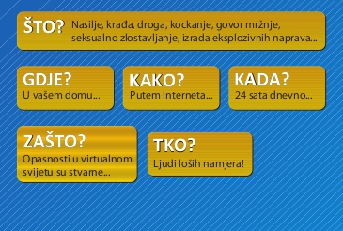
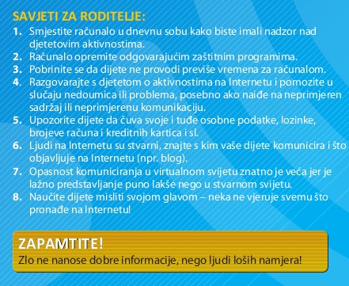
Letak za roditelje

Slide 10
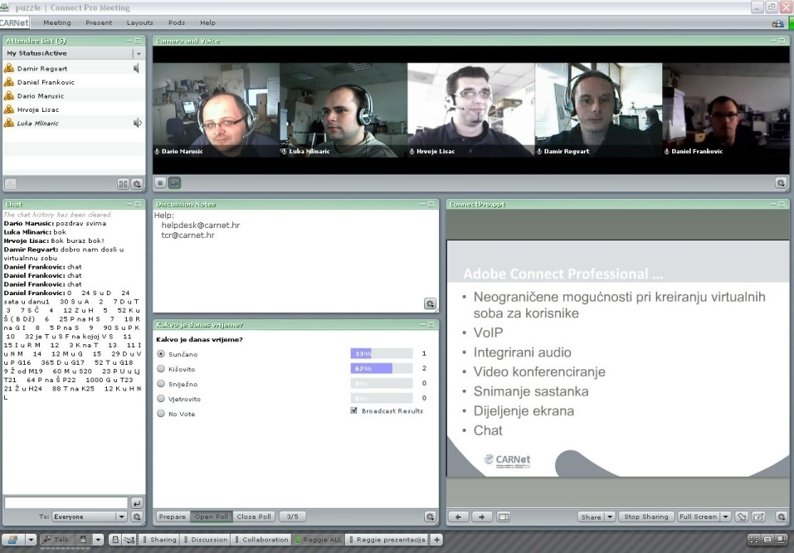
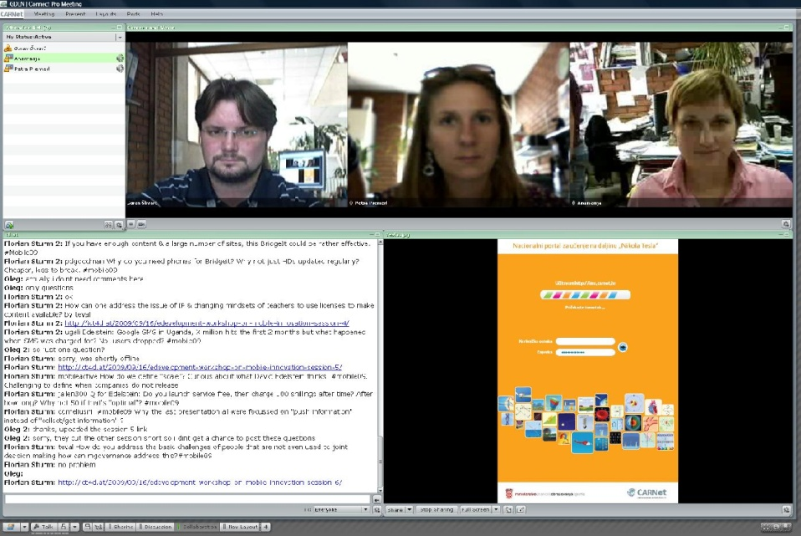
Adobe Connect Pro
http://www.carnet.hr/acp
Web kolaboracijski alat
Opcije poput whiteboarda, chata, dijeljenja sadržaja ekrana, prozora ili pojedinih aplikacija, prijenos govora i slike, anketa…
Login sa AAI@EduHR, lokalnim ili “gost” korisničkim računom
Preduvjeti:
  Pristup Internetu
  Web preglednik
  Flash player

Slide 11
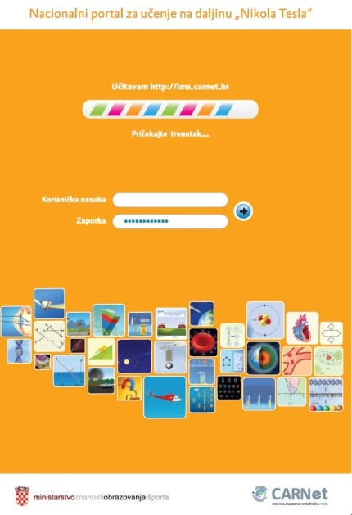
CARNetovi promotivni materijali
Nacionalni portal za učenje na daljinu Nikola Tesla" – brošura
Dostupni i u online verzijama na:
www.skole.hr
www.carnet.hr
Distribucija po srednjim školama, za svakog učenika i nastavnike mat, fiz, bio, kem i eng

Slide 12
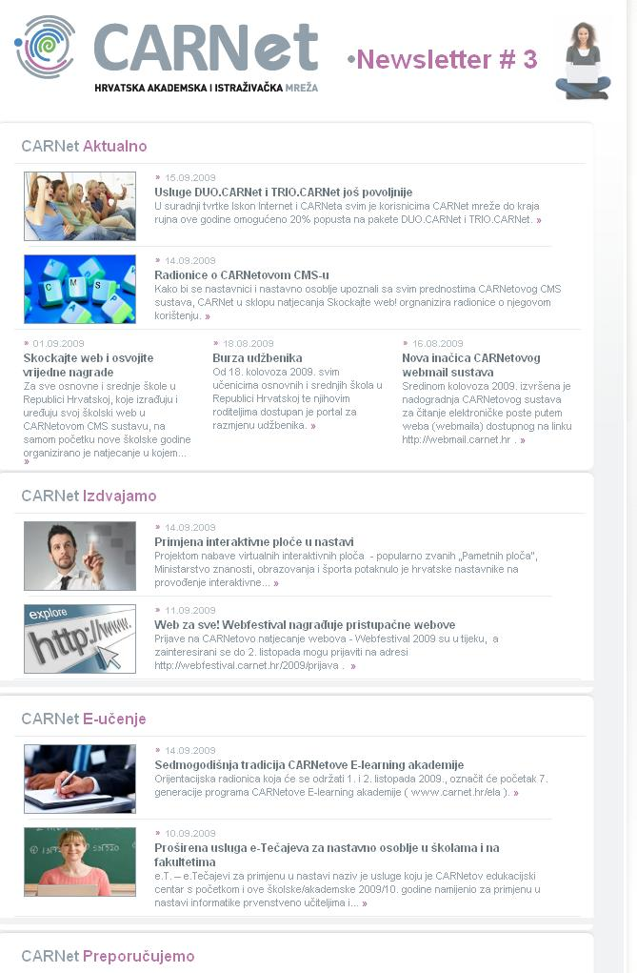
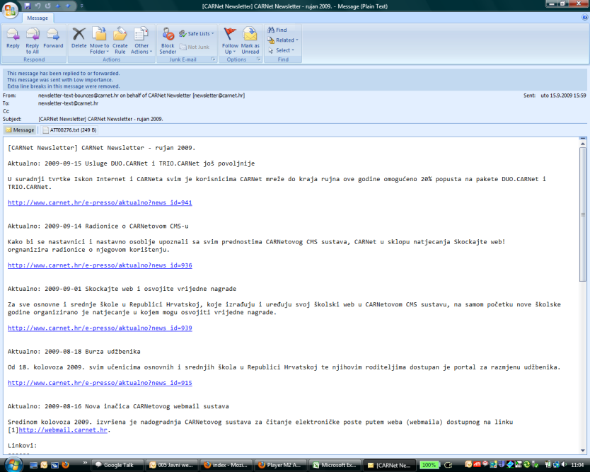
CARNet Newsletter
Objavljuje se dvomjesečno
Mailom u plain-text formatu
Dostupan i na webu
Jeste li pretplaćeni ?
www.carnet.hr/e-presso

Slide 13
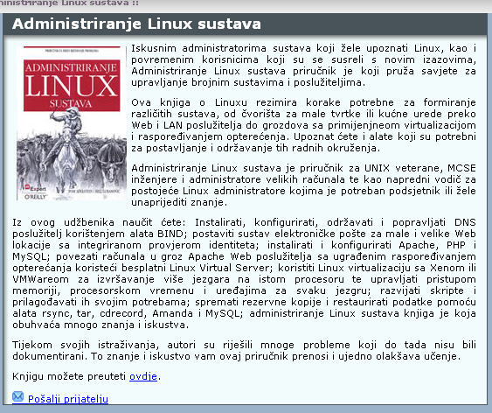
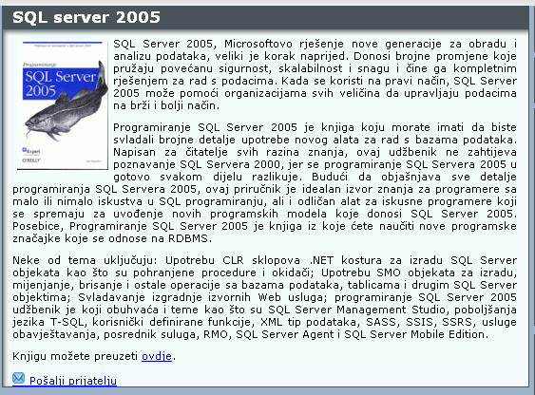
Nove knjige u e-knjiznici
E-knjiznica.carnet.hr

Slide 14
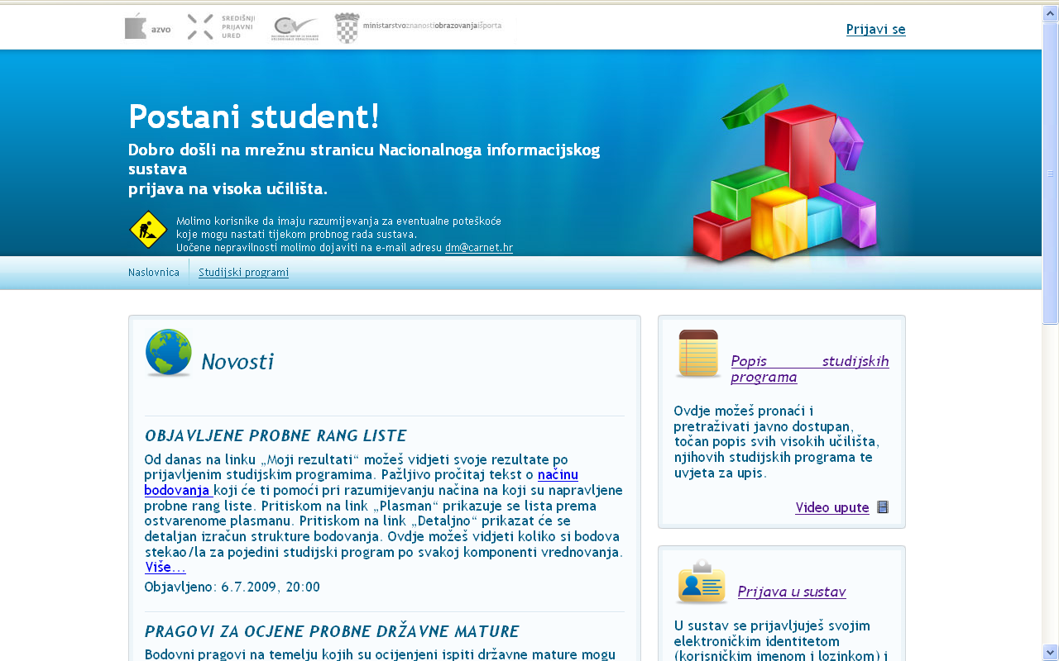
NISPVU www.postani-student.hr

Slide 15
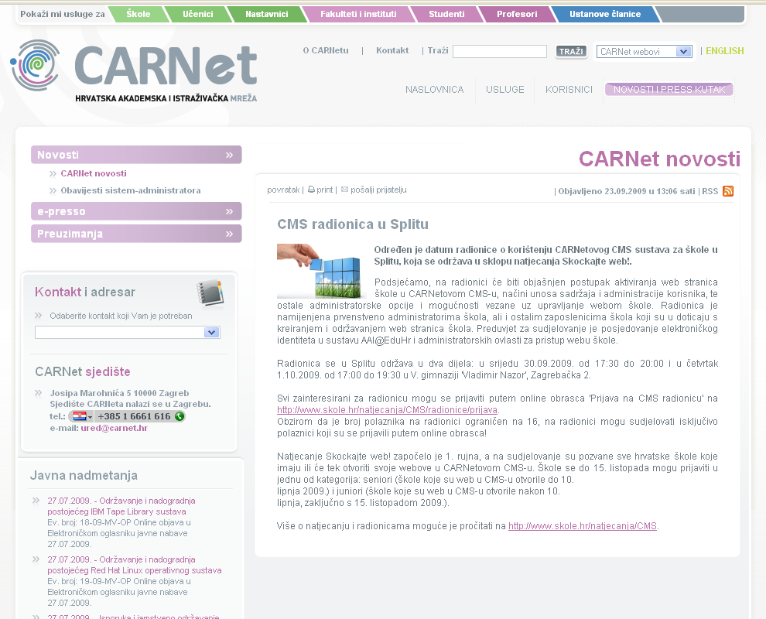
CMS radionice

Slide 16
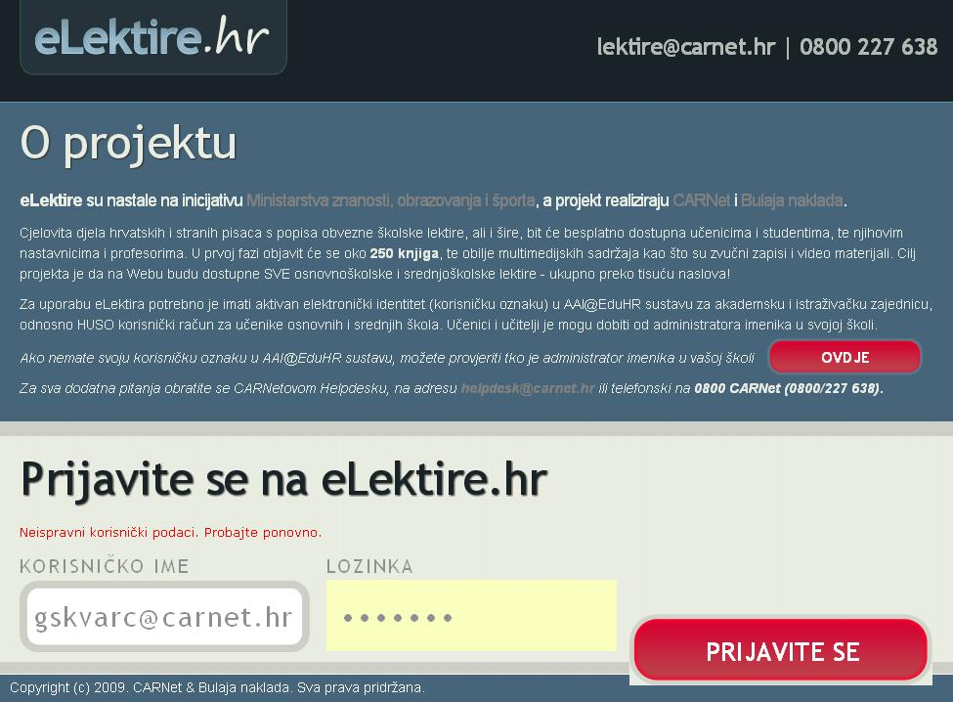
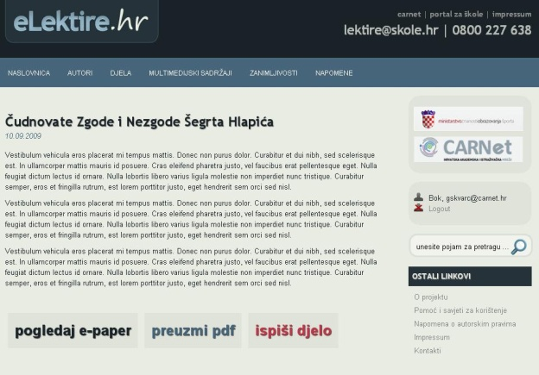
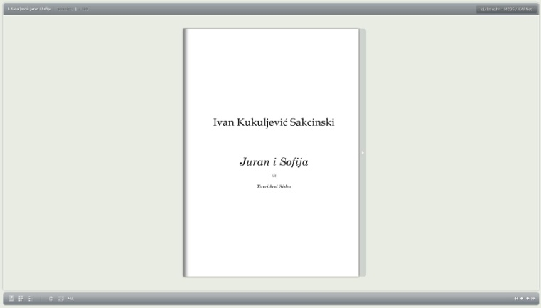
eLektire – lektire.skole.hr
Cjelovita djela hrvatskih i stranih pisaca s popisa obvezne školske lektire
Biti će dostupno u prvoj fazi oko 270 naslova
Login sa važećim AAI@EduHR podacima
Sve u .pdf-u, moguće čitanje, pohrana i ispis
“Flipanje” stranica na ekranu

Slide 17
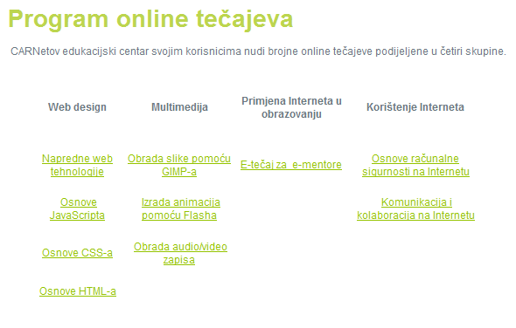
http://www.carnet.hr/onlinetecajevi/program

Slide 18





Centralizirana distribucija MS softwarea
Centralno mjesto za preuzimanje Microsoftovih proizvoda za osnovne i srednje škole
  Windows OS za klijentska računala (XP, Vista, Windows 7)
  Windows OS za servere (MS Server 2003, MS Server 2008)
  Uredske aplikacije (MS Office 2003, MS Office 2007)
Pravo preuzimanja softwarea imat će samo ovlaštena osoba u školi – admin resursa
Jedinstveni server – pojednostavljena distribucija
Brže, jeftinije, kvalitetnije

Slide 19





Usluge pristupa Internetu – I.
XCARNet / 3DCARNet (suradnja s B.net-om – 1670+ korisnika)
  Pojedinačni širokopojasni pristup CARNet mreži putem
  infrastrukture kabelske televizije
MetroCARNet (suradnja s Metronetom – 1880+ korisnika)
  Pristup Internetu (ADSL2+) brzinom 2Mbps/384kbps
OptiCARNet (suradnja s OT – Optima telekomom, 230+ korisnika)
  Pristup Internetu (ADSL2+) brzinom 3Mbps, jedna telefonska (analogna) linija i jedan telefonski broj, neograničen internetski promet preko CARNet mreže i najam modema
Duo.CARNet (suradnja s Iskonom – 2390+ korisnika)
  Pristup Internetu (ADSL2+) brzinom do 5Mbps/512kbps
Trio.CARNet – Duo.CARNet + televizija – Triple play

Slide 20



Usluge pristupa Internetu – II.
MobileCARNet, VipmeCARNet ( suradnja s Vip-om – 9200+ korisnika)
  Pristup pomoću GPRS, EDGE, UMTS, HSDPA infrastrukture
  Brzine do 7,2 Mbps
  Prepaid i postpaid varijanta
Tele2CARNet (suradnja s Tele2 d.o.o., 230+ korisnika)
  Pristup pomoću GPRS, EDGE, UMTS, HSDPA infrastrukture
  Brzine do 7,2 Mbps
Stick2CARNet (suradnja s T-Mobile d.o.o., n.a.)
  Pristup pomoću GPRS, EDGE, UMTS, HSDPA infrastrukture
  Brzine do 7,2 Mbps
CARNetovi modemski ulazi – CMU (38 820+ pojedinačna korisnika)
  3780 modemskih ulaza za dial-up pristup

Slide 21
CARNet Helpdesk
Podrška korisnicima
  0800 CARNet
  0800 227 638
  szc@carnet.hr
  helpdesk@carnet.hr

Slide 22
Kontakti:
Podrška korisnicima
  0800 CARNet
  0800 227 638
  szc@carnet.hr
  helpdesk@carnet.hr
Više informacija o CARNetovim obrazovnim sadržajima
  e-obrazovanje@carnet.hr
  01 666 1 700
  ela@carnet.hr
  01 666 1 760
Adrese za pamćenje ☺
  www.carnet.hr
  www.skole.hr
  www.cert.hr
  e-knjiznica.carnet.hr
  lms.carnet.hr
  burza.skole.hr
  enciklopedija.carnet.hr
  ucilica.carnet.hr

